Slide 1
Greetings
Buenos días Hello
Hola Hi
Adiós Goodbye
¿Qué tal? How are you?
Muy bien Very well
No muy bien Not very well
Y4 Spanish Knowledge Organiser
Opinions
Me encanta I love
Odio I hate
Me gusta I like
No me gusta I don’t like
Quisiera I would like
Numbers
0 cero
1 uno
2 dos
3 tres
4 cuatro
5 cinco
6 seis
7 siete
8 ocho
9 nueve
10 diez
11 once
12 doce
13 trece
14 catorce
15 quince
Sums
más + menos -
multiplicado por x
dividido por ÷
hace =
16 dieciséis
17 diecisiete
18 dieciocho
19 diecinueve
20 veinte
21 veintiuno
22 veintidós
23 veintitrés
24 veinticuatro
25 veinticinco
26 veintiseis
27 veintisiete
28 veintiocho
29 veintinueve
30 treinta
31 treinta y uno
Articles
el/la/los/las = the un/uno = a
Classroom instructions
Silencio Be quiet
Escuchad Listen
Mirad Watch
Repetid Repeat
Levantaos Stand up
Sentaos Sit down
Months
enero January
febrero February
marzo March
abril April
mayo May
junio June
julio July
agosto August
septiembre September
octubre October
noviembre November
diciembre December
Adjectives
frío cold
caluroso hot
perfecto perfect
rico delicious
Animals
un gato a cat
un perro a dog
un cerdo a pig
un ratón a mouse
una tortuga a tortoise
una serpiente a snake
una vaca a cow
una oveja a sheep
una gallina a chicken
Others
Soy I am
Tengo I have
Es It’s
porque because
son they’re
Colours
azul
rojo
amarillo
verde
marrón
violeta
rosa
naranja
gris
negro
blanco
hoy today
cumpleaños birthday

Slide 2
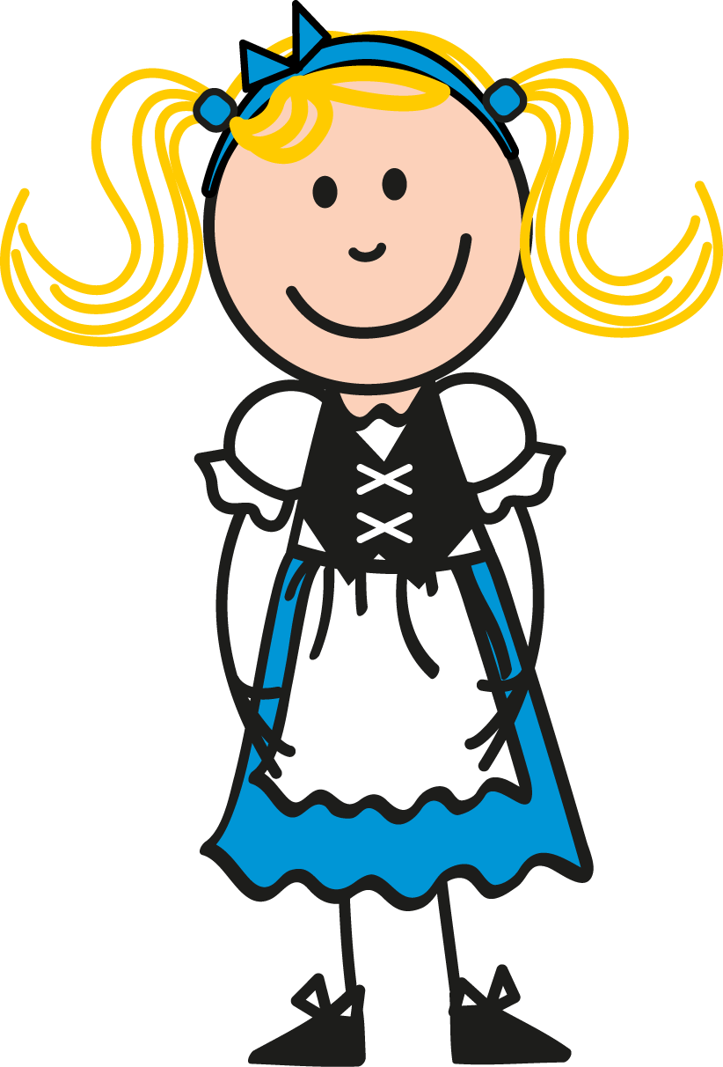
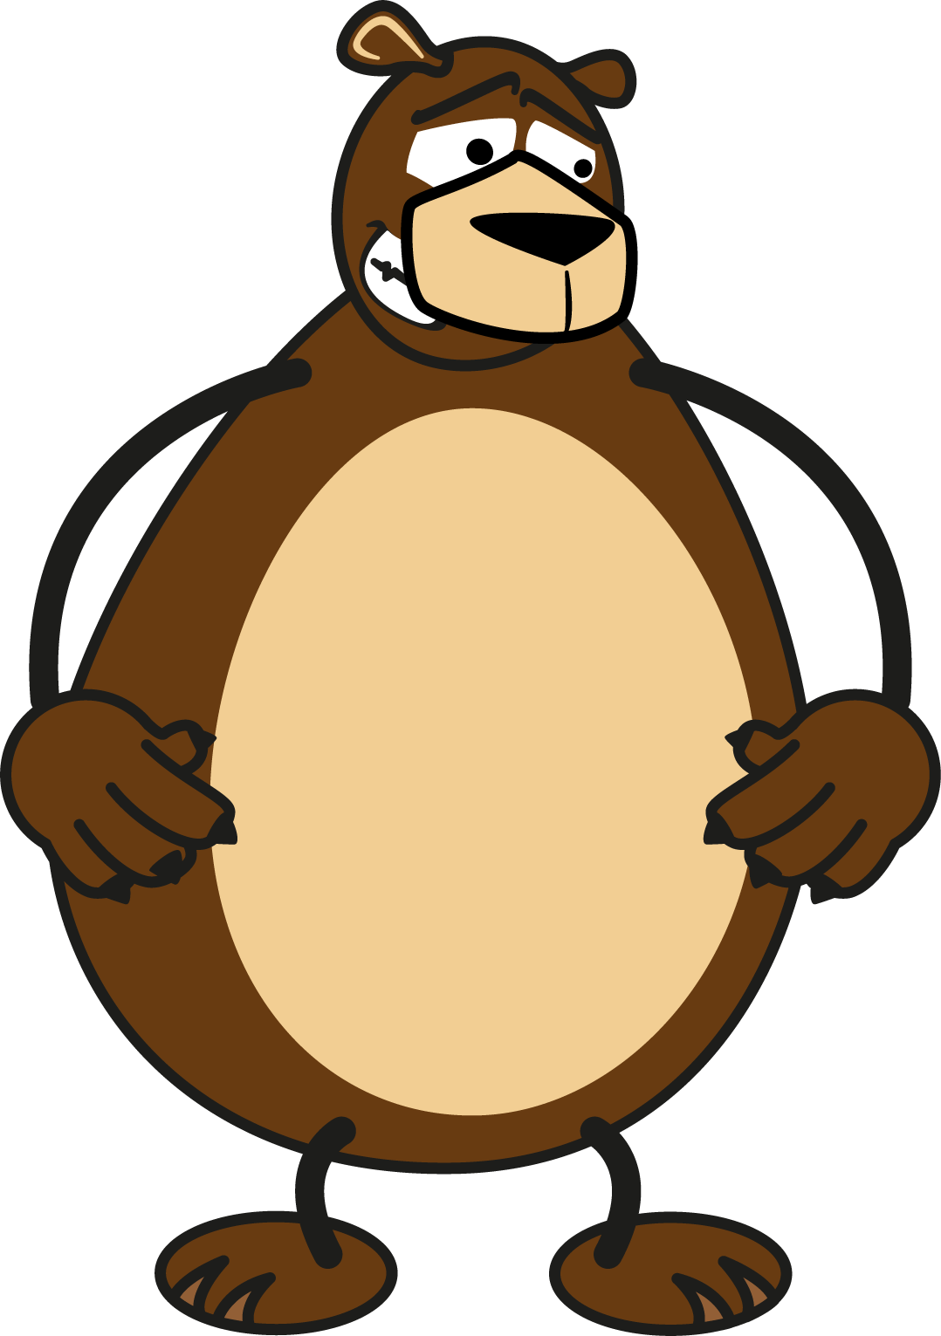
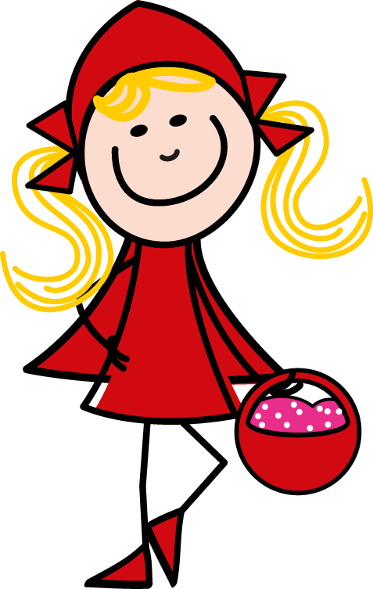
Food
pan bread
una tarta cake
un plátano banana
una manzana apple
caramelos sweets
un helado ice cream
la piruleta lolly
queso cheese
patatas fritas chips
el chorizo chorizo
Parts of the body
la cabeza head
la mano hand
la rodilla knee
el pie foot
la pierna leg
el brazo arm
el nariz nose
la boca mouth
el pelo hair
los ojos eyes
une oreja ear
un diente tooth
Personal descriptions
¿Cómo eres? What do you
look like?
gafas glasses
pelirrojo red (hair)
rubio blond
liso straight
rizado curly
de punta spiky
largo long
corto short
alto tall
pequeño small
mediano medium
Language from stories
barco boat
niños children
monstruo monster
lobo wolf
cazador hunter
Ricitos de Oro =
Goldilocks
Caperucita Roja = Red Riding Hood
Family
la madre mother
el padre father
el hermano brother
el hemanastro half/step brother
la hermana sister
la hermanatra half/step sister
el abuelo grandad
la abuela grandma
mi/ mis my
Soy I am
hijo único an only child (boy)
hija única an only child (girl)
Clothes
Llevo I’m wearing Lleva He/She’s wearing
zapatos shoes zapatillas trainers
mallas leggings pantalones trousers
calcetines socks una falda skirt
un abrigo coat un cinturón belt
guantes gloves un vestido dress
una camisa shirt vaqueros jeans
un jersey jumper meter to put on
una camiseta T-shirt

